Slide 1

论文分享
Tao: Improving Resource Utilization while Guaranteeing SLO
in Multi-tenant Relational Database-as-a-Service
汇报人：丁正浩
2024年11月21日

Slide 2
汇报提纲
研究背景
研究方法
实验设计

Slide 3
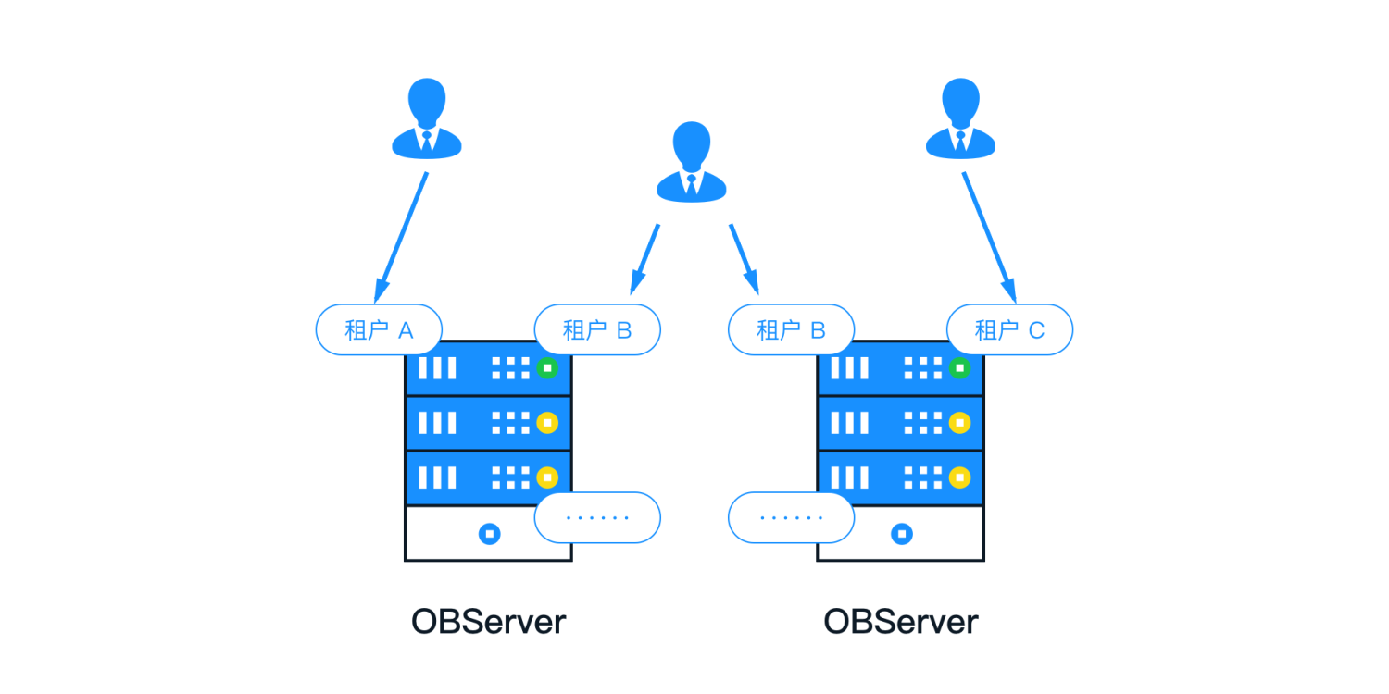
研究背景
云数据库的多租户服务
租户在一定程度上相当于传统数据库的“实例”概念，每个租户可以创建自己的数据库实例，表，schema等。
租户之间是完全隔离的。在数据安全方面，不允许跨租户的数据访问。

Slide 4
研究背景
多租户的资源调度
租户需要占用云服务器的CPU，内存，IO来执行自己的任务。每个租户还会和数据库厂商签订SLA（例如响应延迟，可用性等）。
考虑到不同租户的任务和SLA各不相同，云数据库厂商需要探索一个灵活的云上资源调度机制，在满足各租户SLO的同时，尽可能降低服务成本。

Slide 5
研究背景
SLA、SLO、SLI
SLA = Service Level Agreement = 服务质量/水平协议（对外承诺）
SLO = Service Level Objective = 服务质量/水平目标（对内产品目标）
SLI = Service Level Indicator = 服务质量/水平指标（对内产品服务质量评价指标）
假设一家云数据库服务商向客户承诺99.9%的系统可用性（SLA）。为了实现这个目标，他们可能会设定以下SLO：
数据库实例的平均响应时间不超过200毫秒。
数据库实例的错误率不高于0.1%。
为了衡量是否达到了上述SLO，他们会设置以下SLI：
每分钟的平均响应时间。
每分钟的错误请求数量。

Slide 6
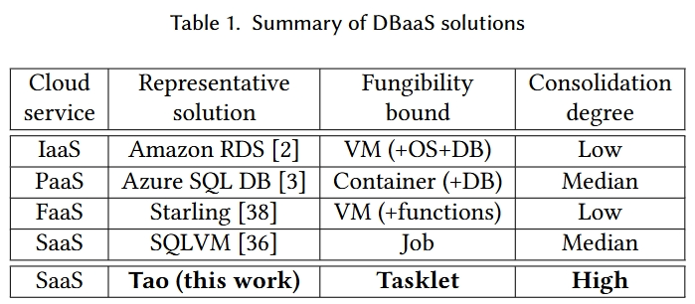
研究背景
不同的云数据库服务
要想实现灵活的云上资源调度机制，首先要有合适的云数据库服务。
IaaS, PaaS, FaaS等服务采用VM，Container级别的调度，往往存在调度开销大和冷启动问题。
SaaS服务通过调度机器内的CPU内存等资源的分配，为不同tenant处理任务，调度分配的代价很小。

Slide 7
研究背景
多租户的CPU调度
对于租户ABC，他们分别对应三种SLO，假设SLO定义如下，
A：每50ms内，CPU运行时间/分配到机器的时间 > 80%
B：每100ms内，CPU运行时间/分配到机器的时间 > 40%
C：每500ms内，CPU运行时间/分配到机器的时间 > 20%
有两台机器部署了OBServer，如何为租户ABC分配机器执行任务。

Slide 8

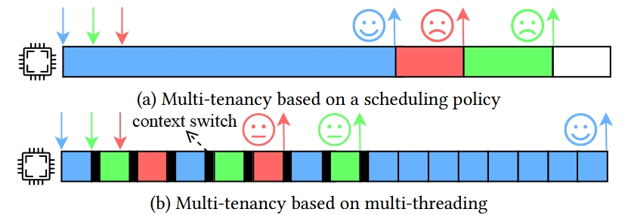
研究背景
CPU调度策略
SQLVM：1.当前tenant等待资源时（IO，网络等），释放CPU为其他tenant分配
2.计算每个tenant的CPU使用情况di，选择di最大的分配，di越大说明tenant分配得到cpu越少。
缺点：长任务会始终占据CPU计算，阻塞了其他tenant的任务
cgroups：通过Linux内核为每个线程分配不同的CPU，在线程运行指定时间后，利用cgroup将线程绑定到指定的CPU。
缺点：cgroup线程切换的开销很大

Slide 9
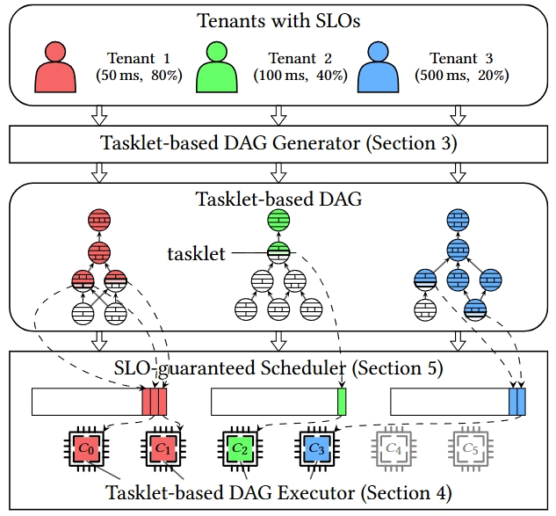
研究方法
Tao：基于协程的微进程资源调度
1.对用户请求(SQL)进行分解，
分成若干个tasklet
—— 避免长查询阻塞其他tenant
2.tasklet通过C++协程来实现
—— 降低内核上下文切换的开销
3.以tasklet为粒度进行CPU调度
—— 确保满足所有tenant的SLO

Slide 10
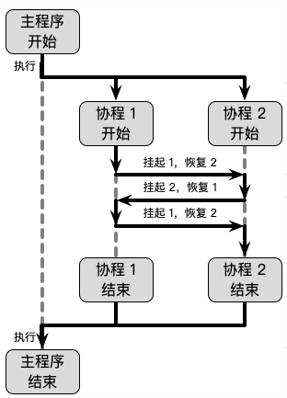
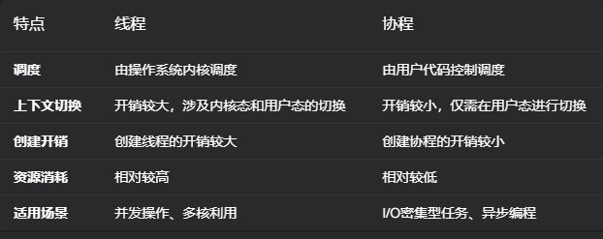
研究方法
协程与线程
协程可以随时挂起和恢复。协程的创建切换开销更小，切换操作是纳秒级的，相比之下线程的切换则是毫秒，甚至是秒级的。

Slide 11
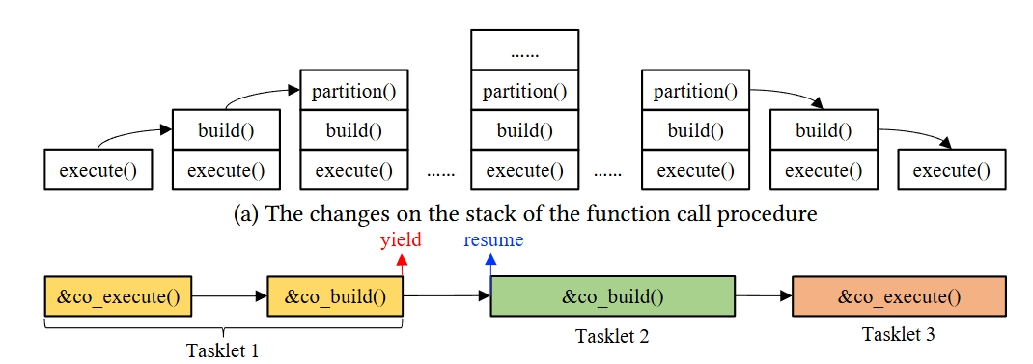
研究方法
微进程的分解
将hash_join分解成
1.co_execute : hash_join入口
2.co_build : 构建哈希表
3.co_execute : 执行join

Slide 12
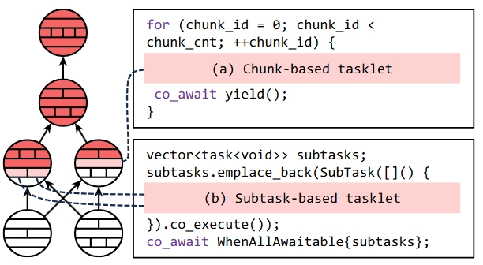
研究方法
微进程的分解
通过微进程分解，将tenant的job分成若干个tasklet，根据tasklet的依赖关系，可以用DAG表示。
微进程的分解依据：a）Chunk-based b）Subtask-based

Slide 13
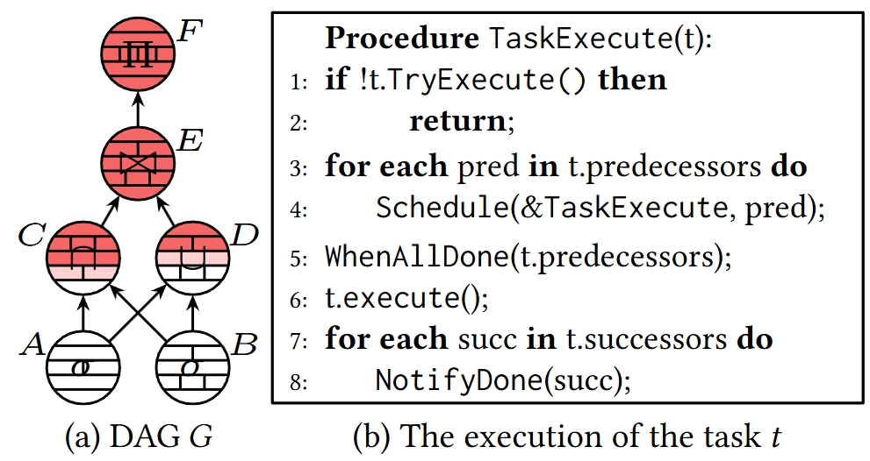
研究方法
微进程的执行
根据DAG，每个微进程的执行逻辑：
1.被其他tasklet触发
2.遍历前置tasklet，触发未执行的前置tasklet
3.等待所有前置tasklet执行完成，执行当前tasklet
4.通知后继tasklet

Slide 14
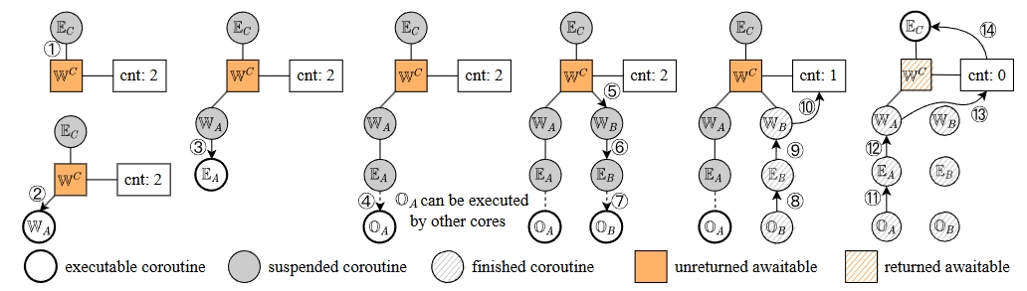
研究方法
入口协程
微进程的执行
DAG中的每一个tasklet的
逻辑通过多个协程实现。
E：入口协程
W：协程的等待对象
O：执行协程
协程挂起
协程恢复

Slide 15
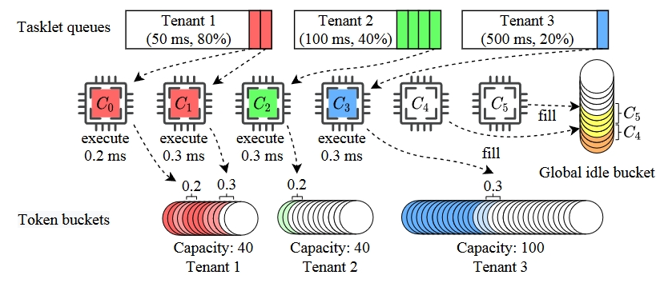
研究方法
微进程的CPU调度
问题建模：给定n核cpu，对于m的tenant，各自有ti个tasklet，假设每个tenant的SLO条件是：每间隔ti时间，CPU占有率要高于cpui。如何为每个tenant分配cpu核使得所有tenant的SLO满足。

Slide 16
研究方法
微进程的CPU调度
1.为每个tenant维护一个token bucket，根据token的数量反应当前tenant占用的CPU时间，每个token bucket的容量根据tenant的时间间隔来设定。
2.为空闲的CPU维护一个global idle bucket，存放当前没有被占用的cpu。

Slide 17
研究方法
微进程的CPU调度
CPU调度：1.将tenant的时间间隔从小到大排序
2.cpu调度器定期遍历tenant序列，对于token bucket不为空的tenant，从该tenant的tasklet queue中pop出一个tasklet，在token bucket里分配token
3.将当前cpu从global idle bucket移除

Slide 18
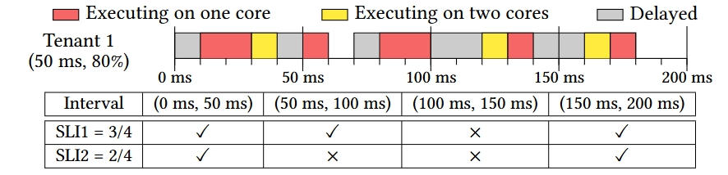
实验设计
实验设置
负载：TPC-C+TPC-H
对比方法： SQLVM，cgroups
多租户模拟：12个tenant执行TPC-C(100ms, 50%), 12个执行TPC-H(1000ms, 50%)
多租户SLI：（举例）
SLI1，每隔50ms，CPU占用时间+CPU空闲时间/时间间隔> 80%
SLI2，每隔50ms，CPU占用时间/CPU总运行时间 > 80%

Slide 19
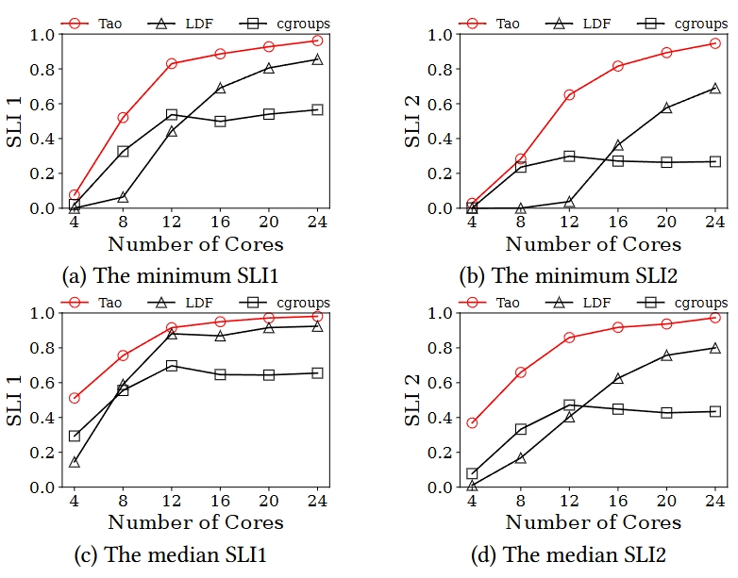
实验设计
CPU核数与SLI满足率

Slide 20
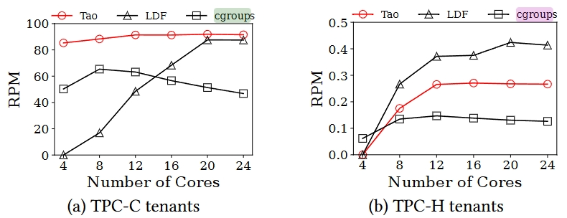
实验设计
吞吐对比（RPM每分钟轮数）

Slide 21
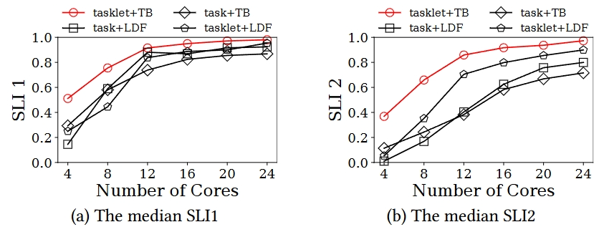
实验设计
消融实验

Slide 22
谢谢大家！

